Slide 1

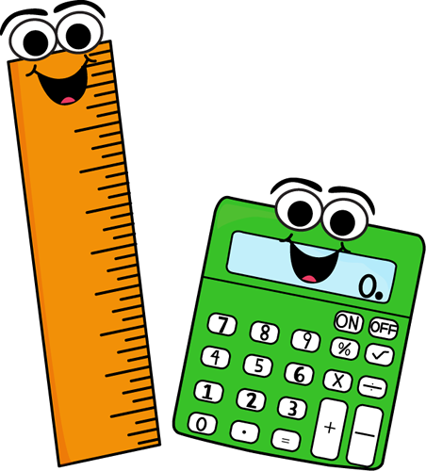

TOÁN
(Tiết 1)

Slide 2








Slide 3

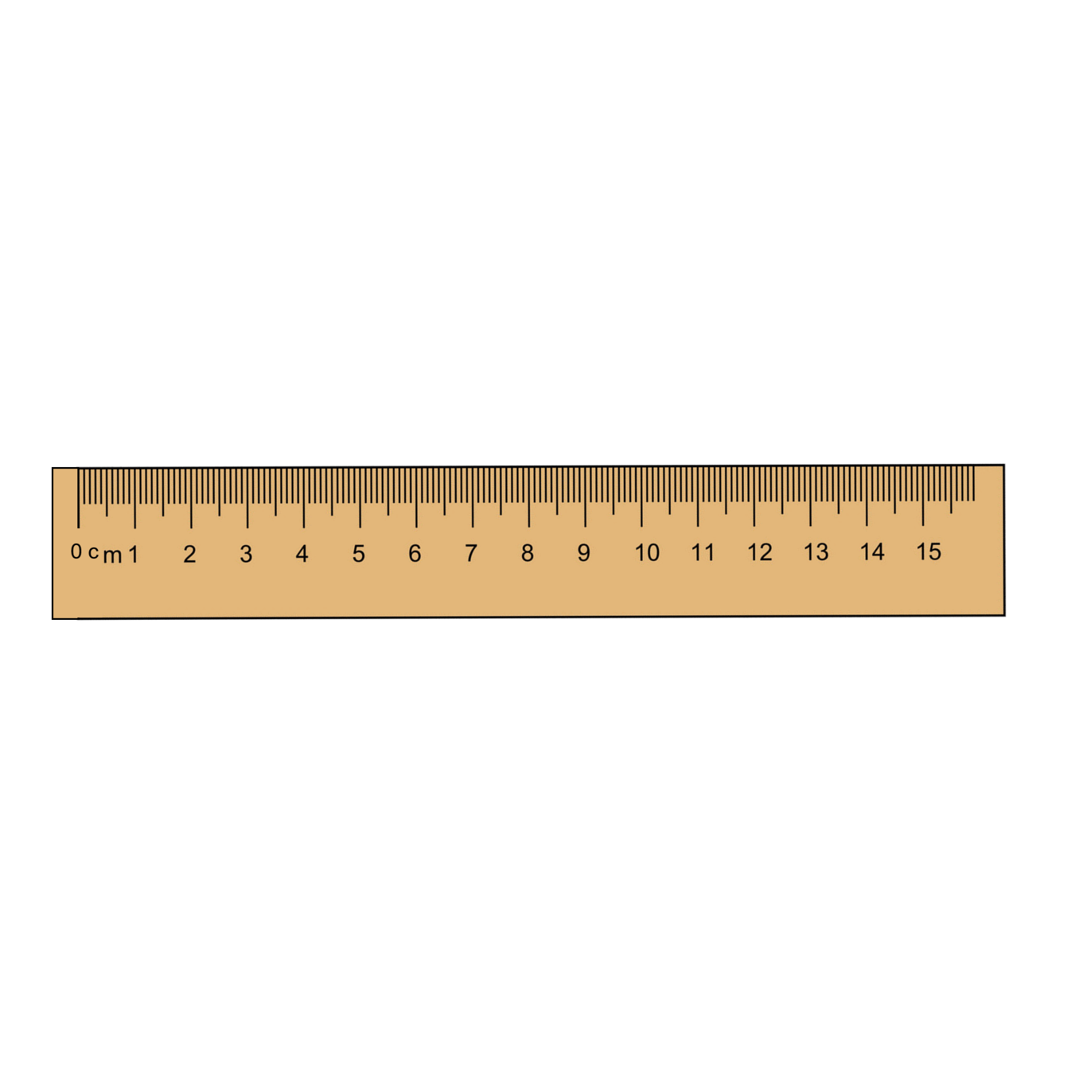
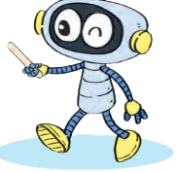
1 mm
Que kem này dày 1 mm
Mi-li-mét là một đơn vị đo độ dài
Mi-li-mét viết tắt là mm
1 cm = 10 mm; 1 m = 1 000 mm

Slide 4

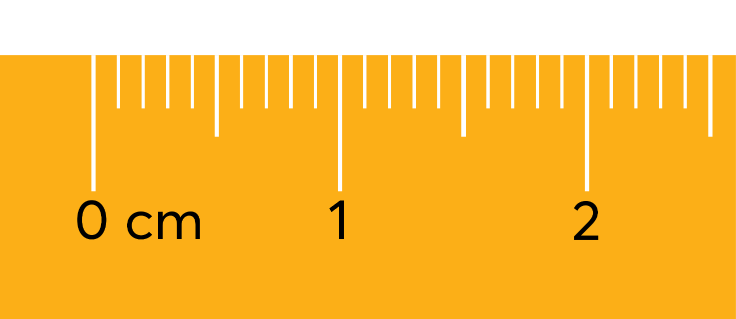

1 mm
1 cm

Slide 5
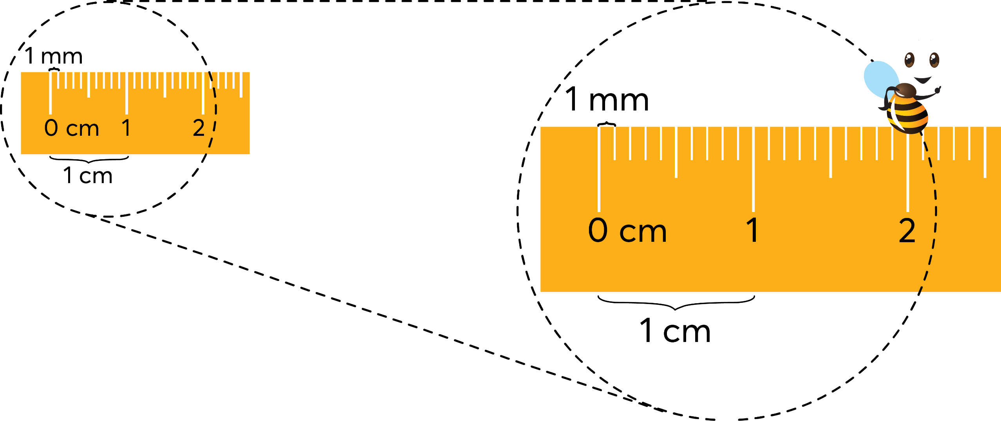




Slide 6


Slide 7
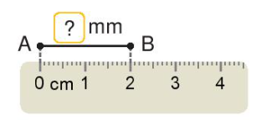
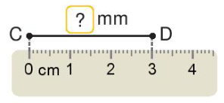
1. Số
20
30
1 cm = 10 mm

Slide 8
2. Số
1 cm = mm; 10 mm = cm; 6 cm = mm
1 m = mm; 1 000 mm = m ; 2 cm = mm
?
1
10
?
?
a)
b)
c)
60
1 000
1
?
?
20
?

Slide 9
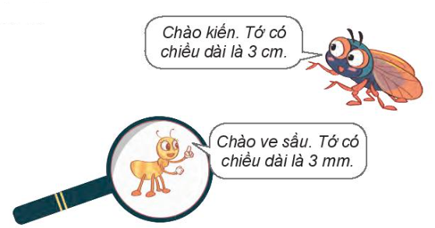
3. Bạn nào dài hơn?
3 cm = 30 mm
> 3 mm
Vậy bạn Kiến dài hơn ve

Slide 10
Trò chơi củng cố

Slide 11








1
2
3
4
5
6
10
3
5 000
1 cm = …. mm
30 mm = …..cm
5 m = ………..mm
1 000
2 000
50
1 m = ……… mm
2 m = ……….mm
5 cm = …... mm

Slide 12


